Slide 1

Introdução a algoritmos
Introdução e Conceitos básicos
Profª. Bianca Portes
bianca.castro@ifsudestemg.edu.br
Material baseado nos slides de Algoritmos da UFJF

Slide 2

O que aprendemos na aula passada?
Tenha em mente que é preciso:
Conhecer os recursos disponíveis para resolver o problema
Entender o problema proposto
Elaborar uma sequência de passos e sua ordem de execução
Executar a sequência de passos e verificar se realmente ela resolve o problema

Slide 3
Perguntas iniciais...
O que é uma ação?
Ex.:
Colocar o livro sobre a mesa
Atribuir o valor 3,1416 a uma variável x
Se eu te perguntar “Qual o estado deste livro?”, o que você entenderia por “estado”?

Slide 4
Perguntas iniciais...
Ação é um evento que ocorre num período de tempo finito, com efeito bem definido
No exemplo anterior, houve a ação de colocar o livro sobre a mesa!
Estado de um objeto refere-se às propriedades relevantes deste objeto em uma determinada situação do presente, do passado ou do futuro
O livro está novo, seminovo ou muito usado?
Qual o valor da variável x num certo momento de execução da função?

Slide 5
Algoritmo
Definição: é a descrição de uma sequência bem definida de ações que com certeza podem ser executadas
As ações de um algoritmo têm caráter impertativo e por isso são chamadas de comandos!
Ex.: “Abra a janela”, “Some x + y”, ...

Slide 6
Algoritmo: preparar um bolo de chocolate
Aqueça o forno a 180º C
Unte uma forma redonda
Numa taça
Junte
75g de manteiga
250g de açucar
Bata até ficar cremoso
Junte
4 ovos, um a um
100g de chocolate derretido
Adicione aos poucos 250g de farinha peneirada
Misture todos os ingredientes
Deite a massa na forma
Leve a forma ao forno durante 40 minutos

Slide 7
Algoritmo: treino de corrida para iniciantes
Caminhe por 5 minutos em ritmo lento
Repita 5 vezes a seguinte sequência:
Corra por 30 segundos em um ritmo em que você respire com dificuldade
Caminhe por 60 segundos
No final, caminhe por 5 minutos em ritmo lento

Slide 8
Algoritmo
Na maior parte das vezes, elaborar o algoritmo para resolver um problema é o maior desafio na programação
Embora algoritmos já façam parte do dia a dia das pessoas, elaborar algoritmos de forma sistemática é uma atividade raramente exercitada

Slide 9
Algoritmo
Observe que (como vimos na aula anterior):
A ordem das instruções é significativa
Dificilmente existe um único algoritmo para resolver um problema

Slide 10
Vamos praticar?
Elabore um algoritmo para trocar uma lâmpada em um quarto vazio, assumindo que estão disponíveis uma escada e uma lâmpada nova

Slide 11
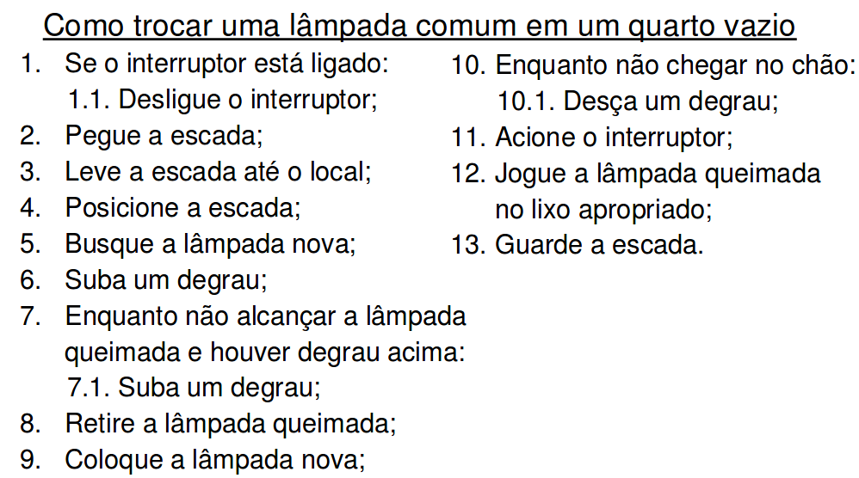

Slide 12
Vamos praticar!!
2. Um senhor está em uma das margens de um rio com uma raposa, um saco de milho e uma dúzia de galinhas. Ele precisa atravessar e dispõe de uma canoa que suporta apenas seu peso juntamente com uma de suas cargas. Ele não pode deixar a raposa sozinha com as galinhas em uma das margens. Também não pode deixar as galinhas sozinhas com o milho. Que instruções você daria para o senhor atravessar o rio?

Slide 13
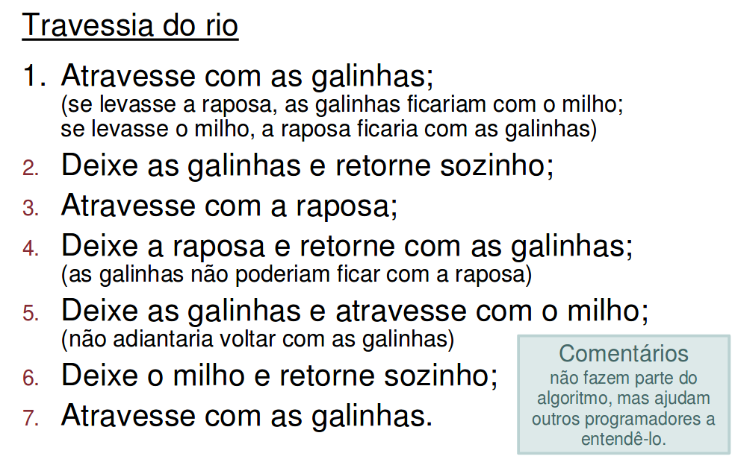

Slide 14
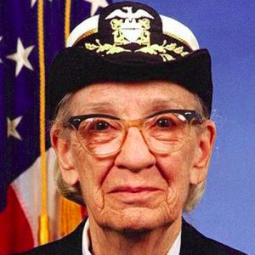
Linguagem de programação
Um grande avanço ocorreu na computação quando começaram a surgir programas (algoritmos) que traduziam instruções em linguagem mais natural para linguagem de máquinas
Linguagens de Programação ou Linguagens de Alto Nível são para os programadores
mais clara
mais legível
Menos erros e maior rapidez no desenvolvimento
Grace Hopper? Procure sobre ela!

Slide 15
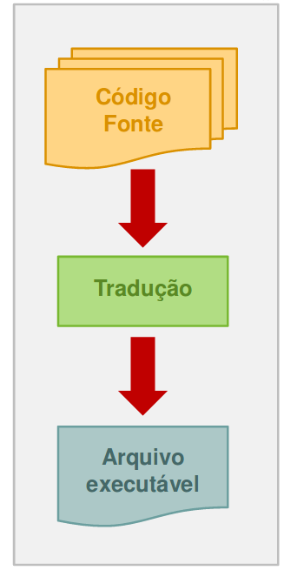
Como a máquina entende uma Linguagem de Alto Nível?
O programador escreve um programa em uma Linguagem de Programação
Um programa específico é utilizado para traduzir as instruções definidas em Linguagem de Programação
O resultado é um programa em Linguagem de Máquina

Slide 16
Nesta disciplina...
Linguagem de Programação: linguagem C
Código fonte: arquivos com extensão “.c”
Tradutor: compilador
Traduzir: compilar

Slide 17
Linguagem Python
É uma linguagem amplamente utilizada e possui uma curva de aprendizado bastante interessante...
Não é a única linguagem de programação de alto nível existente
Lista com 721(!) linguagens de programação
https://en.wikipedia.org/wiki/List_of_programming_languages
Linha do tempo com aproximadamente 50 linguagens de programação
https://www.levenez.com/lang/lang.pdf

Slide 18
Ambiente de desenvolvimento de algoritmos
Para desenvolvermos os algoritmos em nossa disciplina, usaremos uma IDE (Integrated Development Environment)!
Uma IDE é um programa de computador que reúne características e ferramentas de apoio ao desenvolvimento de software com o objetivo de agilizar este processo
Contém
editor de texto (especificamente desenvolvido para edição de código fonte)
compilador
depurador (funcionalidade que ajuda a testar e encontrar erros em um código
...

Slide 19

IDE - IDLE
Há várias formas de interpretar um código em Python
A mais utilizada é a nativa da linguagem, o IDLE
IDLE: IDE disponível para Linux, Windows e Mac OS
https://www.python.org/downloads/
Download gratuito!
Tutorial de como fazer a instalação na sua casa: https://www.youtube.com/watch?v=VuKvR1J2LQE

Slide 20
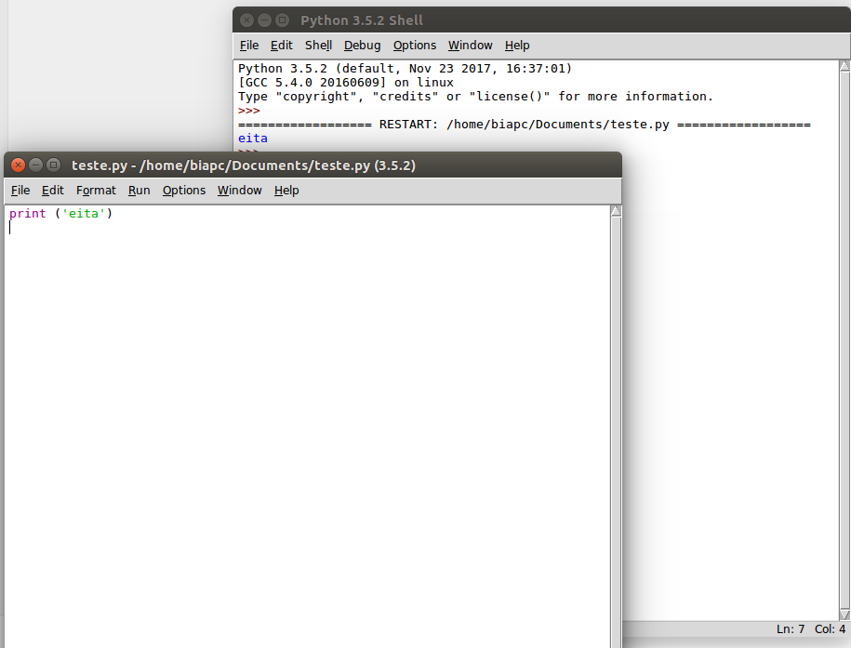
IDE - IDLE

Slide 21
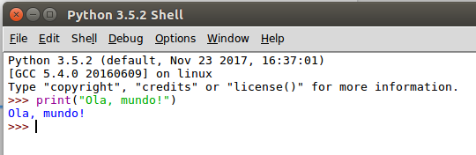
IDE - IDLE
Primeira instrução!!!

Slide 22
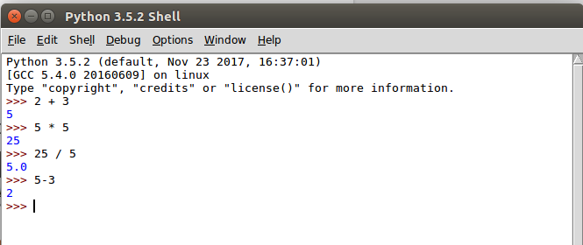
IDE - IDLE
Observe como é fácil usar o IDLE como calculadora

Slide 23
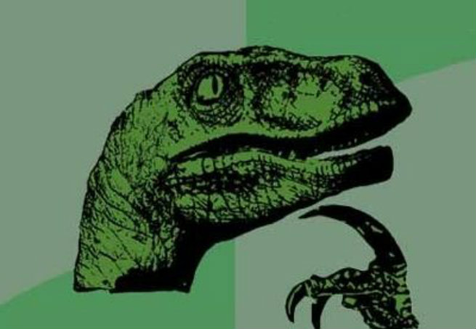
Opa! Vamos entender...
Notou alguma diferença quando trabalhamos com letras e quando trabalhamos com números nos comandos anteriores? Qual?

Slide 24
Opa! Vamos entender...
Quando uso letras, acentos, pontuações e outros caracteres, eu preciso usar um delimitador pra dizer quando a mensagem começa e quando ela termina
No Python, uso as aspas como o delimitador
#Aspas simples
‘ Olá, mundo!! ’
ou
#Aspas duplas
“ Olá, mundo!! ”
Já em números não usamos aspas!

Slide 25
Função print
A função print é a usada para apresentar algo na tela e significa escreva
Todas as funções no Python precisam do parênteses logo depois do seu nome
Logo, a função print fica como:
print ( … )
Exemplo:
print ( ‘Eita, a mensagem que eu quiser!’ )

Slide 26
Opa! Vamos entender...
Mas qual a diferença entre mensagens e números?
Mensagens são usadas para apresentar informações na tela
Números são usados principalmente para fazer cálculos
Assim, se você quiser escrever alguma coisa na tela, use aspas
Se você quiser fazer uma conta com um número, não coloque aspas
Qual a diferença de resultado desses dois comandos?
print (‘Olá, mundo!!’)
print ( 7 + 4)

Slide 27
Vamos praticar!
Imprima o seu nome e sobrenome no seguinte formato na tela:
(SOBRENOME, NOME)

Slide 28
Concatenando dados
O que acontece se eu digitar o comando abaixo? Por quê?
print ( ‘7’ + ‘4’)

Slide 29
Concatenando dados
O que acontece se eu digitar o comando abaixo? Por quê?
print ( ‘7’ + ‘4’)
Nesse caso, ele não vai interpretar ‘7’ e ‘4’ como números, mas como mensagens
Assim, o resultado será ‘74’
Outra forma de concatenar dados é usando vírgula no lugar do operador ‘+’
print (‘7’ , ‘4’)

Slide 30
Concatenando dados
Você vai observar que em alguns momentos é melhor usar vírgula ao invés de ‘+’
Observe os exemplos abaixo e tente deduzir o porquê:
print (“Olá” + “ Mundo”)
print (7 + 4)
print (7 , 4)
print (‘Olá’, 7)
print (‘Olá’ + 7)

Slide 31

Concatenando dados
Você vai observar que em alguns momentos é melhor usar vírgula ao invés de ‘+’
Observe os exemplos abaixo e tente deduzir o porquê:
print (“Olá” + “ Mundo”)
print (7 + 4)
print (7 , 4)
print (‘Olá’, 7)
print (‘Olá’ + 7)

